Slide 1
DVC Data Version Control
ASECL IT INFRA DA
Longer Lung

Slide 2

Notes:
DVC 為您現有的數據科學工作流程帶來敏捷性、可重複性和協作性

Slide 3
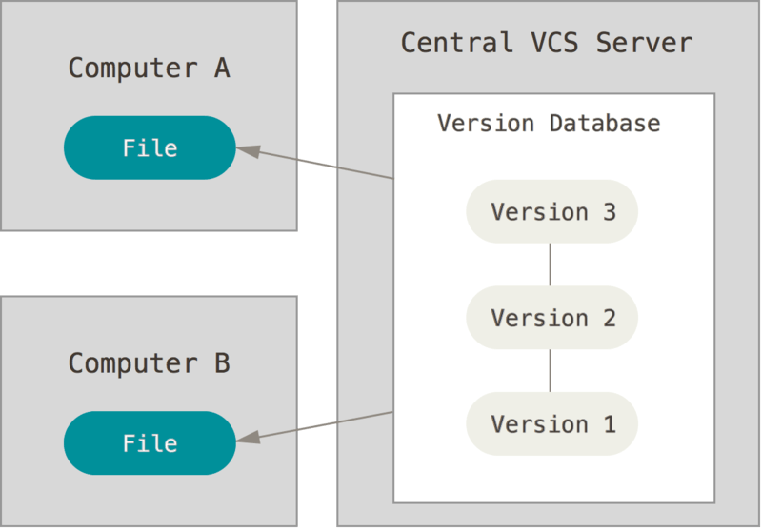
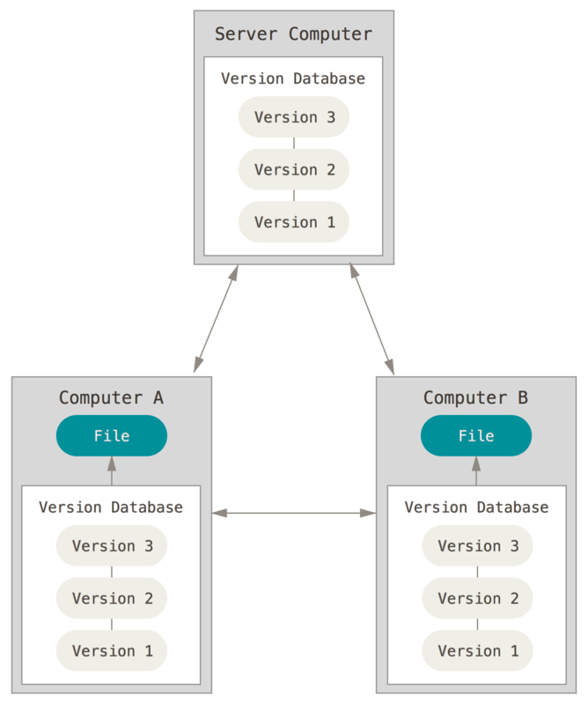
版本控制
分散式版本控制
Distributed Version Control Systems
VS
Centralized Version Control Systems
集中式版本控制

Slide 4


補充
Git GUI
https://www.sourcetreeapp.com/
https://tortoisegit.org/

Slide 5
Data Version Control (DVC)：
專門為資料科學及機器學習所開發的版本控制工具，主要有以下特色:
基本操作指令皆與 Git 使用方式相同
模型和數據資料的檔案版本可以直接串連 S3, Google cloud, Azure, Alibaba cloud, SSH server, HDFS 甚至直接儲存在本地端硬碟
專案技術具有可複制性和共享性，幫助了解模型差異及建構方式
使用Git標籤/分支和指標跟踪幫助團隊管理專案內容

Slide 6

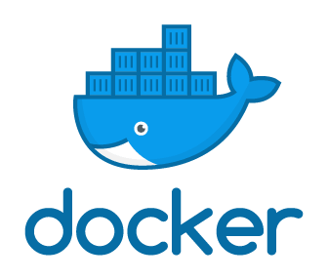
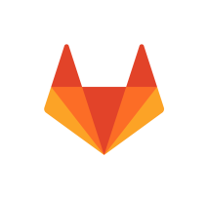

GitLab
DVC Storage
VM：Cent OS

Slide 7
Experiment process
V1.0、圖片訓練集(1000張)，訓練後產出model.h5
V2.0、圖片訓練集(2000張)，訓練後產出model.h5
降版將train.py跟訓練集都降回v1.0
保留現在程式，訓練集降回v1.0

Slide 8
Experiment1
Training data
1000
Training data
2000
Training data
1000
v1
v2
v1
train.py
train.py
train.py
v1
v2
v1
Experiment2
Training data
1000
Training data
2000
Training data
1000
v1
v2
v1
train.py
train.py
train.py
v1
v2
v2

Slide 9
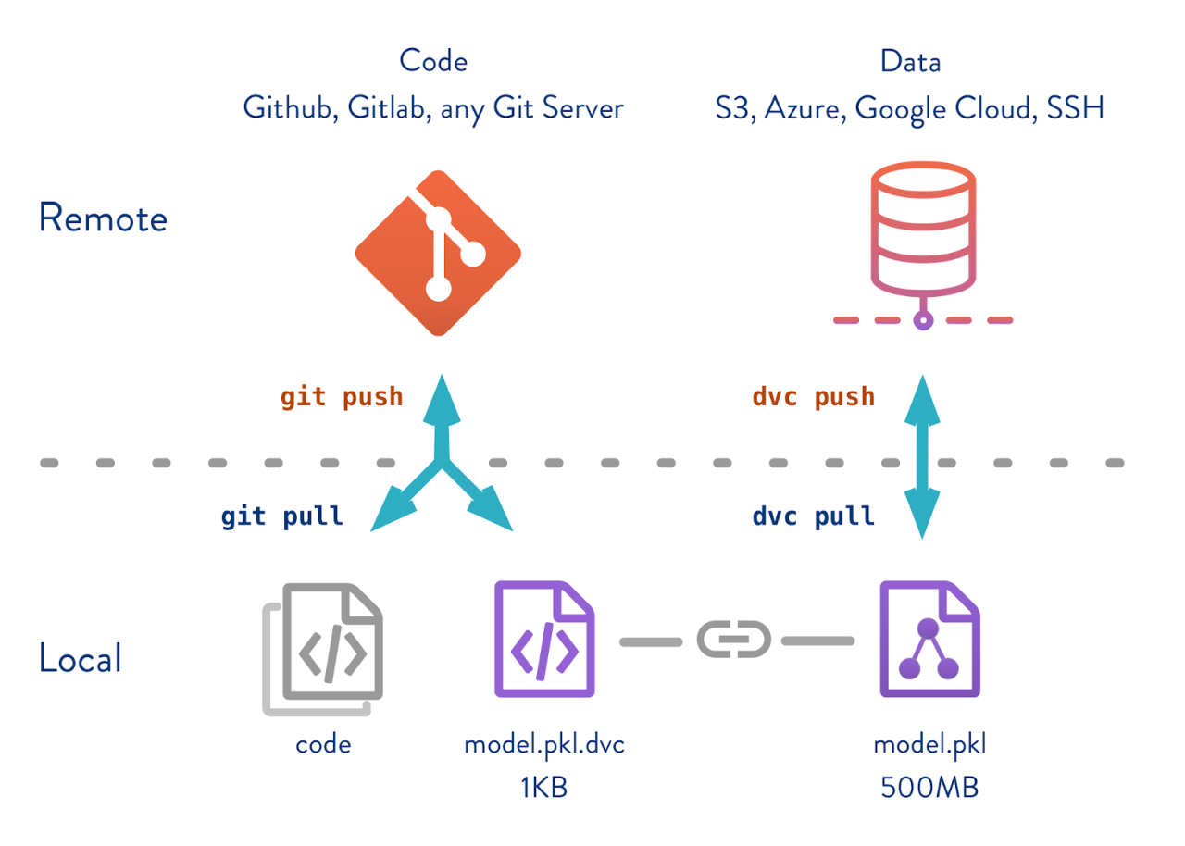
Structure
train.py

Slide 10
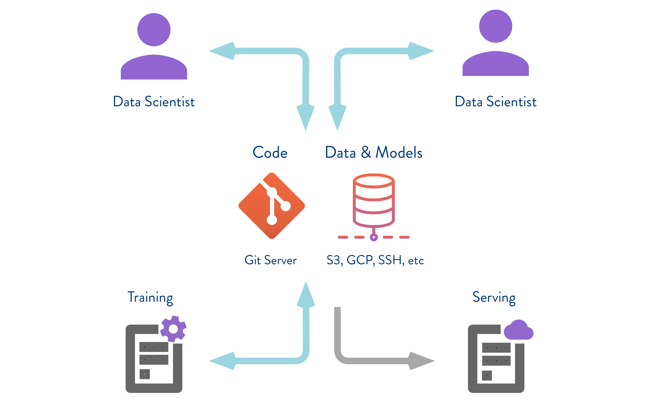
Sharing Data and Model Files
train.py

Slide 11
Version control
程式碼(Code)
版控方式：Git
版控位置：Docker + GitLab
訓練模型(Model)
版控方式：DVC
版控位置：Storage

Slide 12
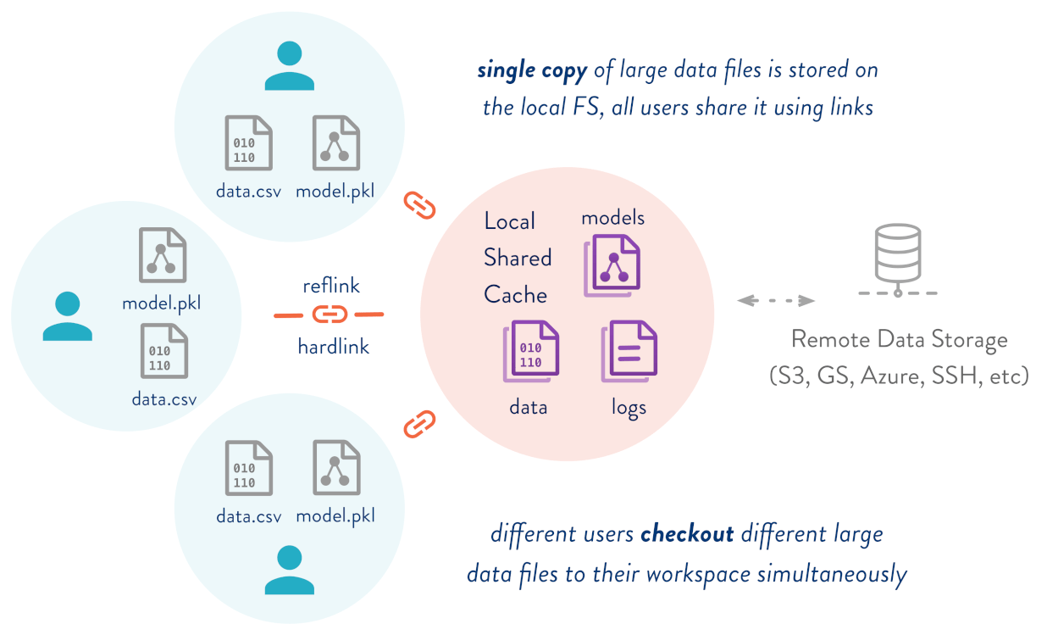
Shared Development Server
train.py

Slide 13
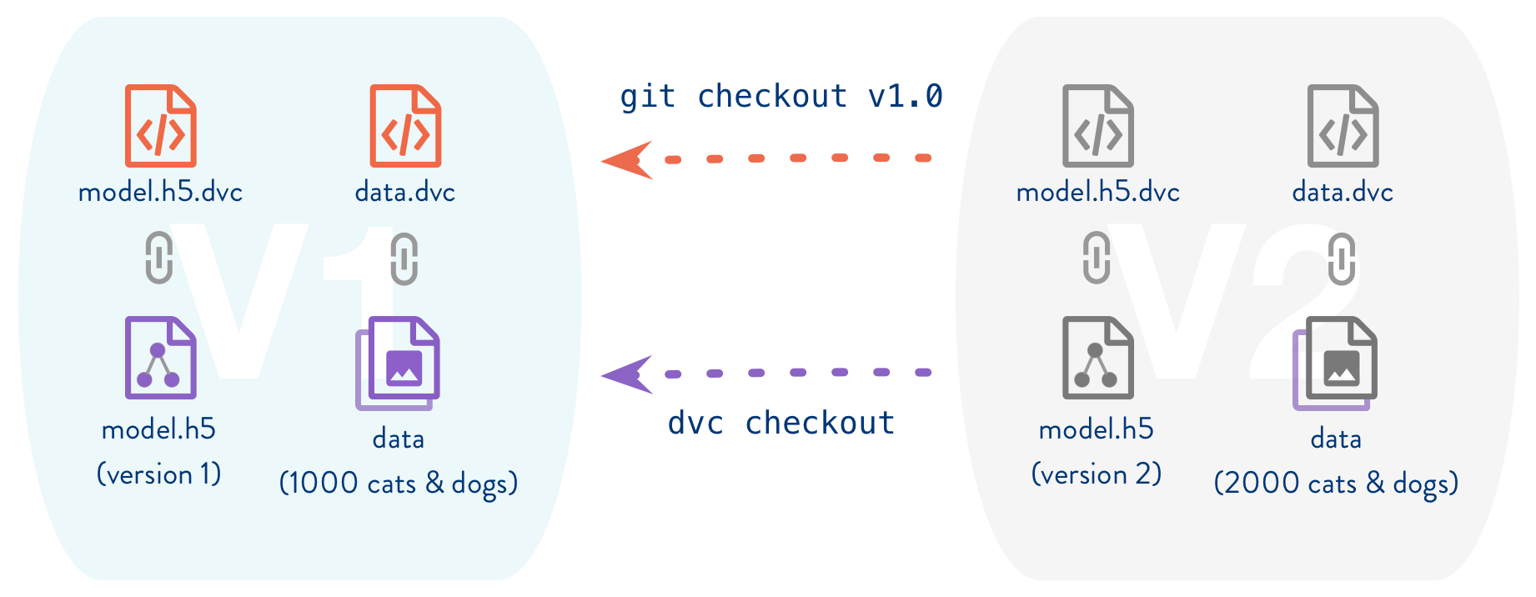
Switching between workspace versions
train.py

